Slide 1


Bài Học
Vòng lặp for

Slide 2
Nội dung bài học
Cú pháp và cách hoạt động vòng lặp for

Slide 3
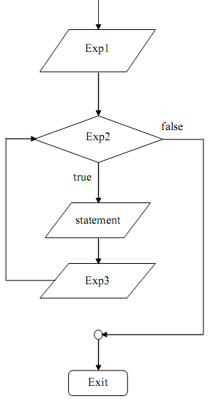
Vòng lặp for
Cú pháp:
for (Exp1; Exp2; Exp3)
statement;
Ý nghĩa:
Exp1: là biểu thức khởi tạo được thực hiện.
Exp2: là biểu thức điều kiện
Exp3: biểu thức điều khiển lặp
Để thoát vòng lặp: dùng break
Để kết thúc sớm 1 vòng lặp: dùng continue

Slide 4
Vòng lặp for
Ví dụ
int i;
int n = 1;
for(i=1; i<=5; i++)
{
n *= i;
}
System.out.println("5 giai thừa ="+ n);

Slide 5
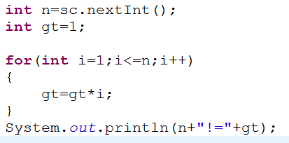
n=5, gt=1
Lần 1) i=1, kiểm tra i<=n⬄i<=5➔đúng, làm body:
gt=gt*i=1*1=1
Lần 2) i++➔i=i+1=1+1=2,
kiểm tra i<=n ⬄2<=5➔đúng, làm body:
gt=gt*i=1*2=2
Lần 3) i++➔i=i+1=2+1=3
kiểm tra i<=n ⬄3<=5➔đúng, làm body:
gt=gt*i=2*3=6
Lần 4) i++➔i=i+1=3+1=4
kiểm tra i<=n ⬄4 <=5➔đúng, làm body:
gt=gt*i=6*4=24
Lần 5) i++➔i=i+1=4+1=5
kiểm tra i<=n⬄5<=5➔đúng, làm body:
gt=gt*i=24*5=120
Lần 6) i++➔i=i+1=5+1=6
kiểm tra i<=n ⬄6<=5➔vô lý➔ngừng for

Slide 6


Hey! Coding is easy!
END

